Slide 1

Közegészségtan-járványtan
A kültakarón keresztül terjedő fertőző betegségek járványtana.

Slide 2
A kültakarón keresztül terjedő betegségek
A kórokozók lehetnek:
  Baktériumok
  Protozoonok
  Férgek
  Ízeltlábúak
Kiváltott folyamat lokalizálódhat
  Bőrre (scabies)
  Nyálkahártyára (trachoma, trichomoniasis)
  Bőr sérüléseire (tetanus, oedema malignum)
  Kültakaró behatolási kapu, tüneteket belső szervi elváltozások okozzák (strongyloidosis, ancylostomiasis)
Notes:
E heterogén csoportba tartozó betegségek különböző jellegűek.

Slide 3
A kültakarón keresztül terjedő betegségek
Többnyire rossz higiénés körülmények között élők körében gyakoriak
  Terjedési mód:
    Főleg közvetlen kontaktussal
      Nemi érintkezéssel
      Piszkos kéz útján terjed
    Fertőzött mosdó- és fürdővízzel-,
    Közösen használt ruhaneművel-, textíliákkal
Notes:
A megbetegedések többnyire a rossz higiénés körülmények között élők körében gyakoriak, melynek oka, hogy ezek a betegségek főként közvetlen kontaktussal terjednek

Slide 4

Kültakarón keresztül terjedő betegségek
Megelőzés
Elsődleges feladat
  Életkörülmények javítása
  Lakosság higiénés ismereteinek bővítése

Slide 5
Kültakarón keresztül terjedő betegségek
Bakteriális fertőzések - Tetanus (merevgörcs) I.
Világszerte előfordul
Főként a mezőgazdasági jellegű országokban
Sebfertőzés
Újszülöttkori formája (tetanus neonatorum) csecsemőhalálozás egyik fő oka a fejlődő országokban
Hazánkban csökkent a morbiditás (védőoltás)
Mo. sporadikus, letalitása nem változott

Slide 6
Kültakarón keresztül terjedő betegségek
Bakteriális fertőzések – Tetanus II.
Kórokozó
  Clostridium tetani, spórás baktérium
  Talajba állatürülékkel kerül
  Szervezetbe földdel szennyezett sérülése(ek)en keresztül jut be
    Veszély!mély, roncsolt, mezőgazdasági munka közben elszenvedett sérülések DE felületes sérülés esetén is előfordul
    Magas letalitás
      Szülés után
      Abortuszon átesett nők
      Újszülöttek köldökcsonkfertőzése
      Ritkán műtétek után is kialakulhat (nem megfelelően sterilezett varróanyag)
Fertőzés forrása
  Ember
  Állatok-béltraktusában Clostridium megtalálható normál bélflóra tagjaként
    Pl.: ló, szarvasmarha, sertés, juh

Slide 7
Kültakarón keresztül terjedő betegségek
Bakteriális fertőzések – Tetanus III.
L.i.: 4-21, általában 14-15 nap
Legjellemzőbb tünet:
    harántcsíkolt izmok fájdalmas görcse- teljes izomzatra kiterjed
Letalitás: magas 30-80%
  Függ
    Fertőzéstől
    Betegség felismerésétől eltelt időtől
    Életkortól
Tartós immunitás nem alakul ki

Slide 8
Kültakarón keresztül terjedő betegségek
Bakteriális fertőzések –Tetanus IV.
Bejelentendő
Újszülöttkori tetanus esetén illetékes szülészfőorvost értesíteni
Beteget indokolt intenzív osztállyal rendelkező kórházba szállítani
Fertőtlenítés nem szükséges
Laboratóriumi vizsgálat nem kötelező (típusos tünetek)

Slide 9
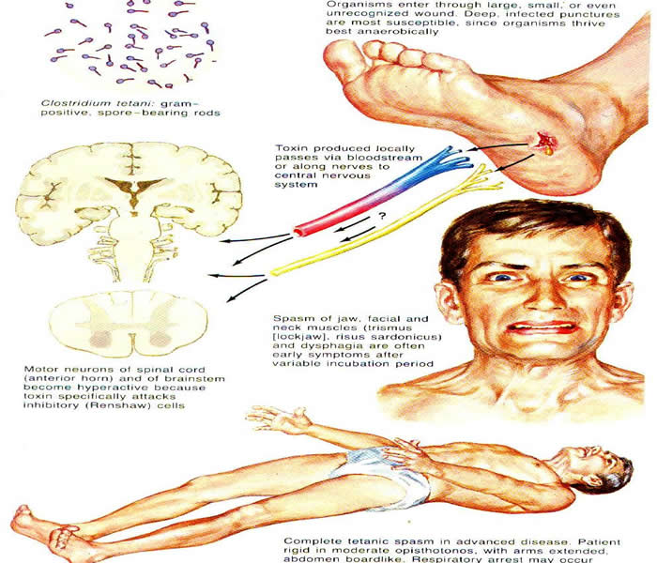

Slide 10
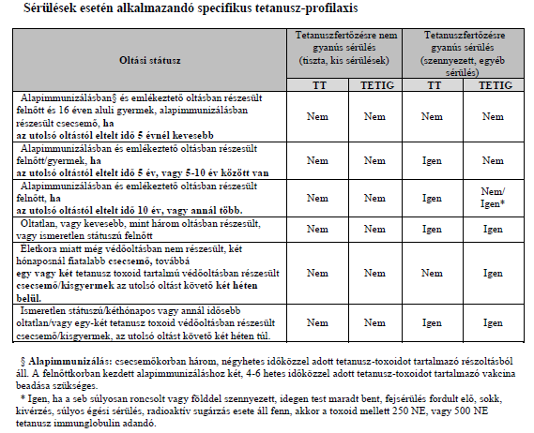

Slide 11
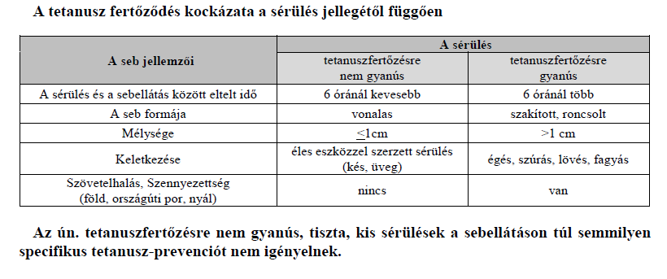

Slide 12
Kültakarón keresztül terjedő betegségek
Bakteriális fertőzések - Oedema malignum (gázgangraena) I.
Kórokozó
  Clostridium perfingens, C. novyí, C. septicum
  Gram- pozitív spórás baktériumok
  Toxint termel
Fertőzés forrása
  Ember, állatok melyeknek bélflórájában a kórokozó megtalálható
Betegség a széklettel v. állati ürülékkel szennyezett talajnak a bőr sérüléseibe való bekerülésével jön létre DE ritkán kialakulhat bélműtéteket követően is
Fogékonyság általános
Notes:
Évente 10-es nagyságrendben jelentett, magas letalitású megbetegedés.
A sebek földdel történő szennyeződésekor alakul ki.

Slide 13
Kültakarón keresztül terjedő betegségek
Bakteriális fertőzések - Oedema malignum (gázgangraena) II.
Lappangási idő
  Néhány óra-több nap
Tipikus tünetek
  Bőr oedemája, - crepitatiója
  Véres-bűzös váladék ürülése
  Lokális folyamatok gyorsan terjednek sepsisbe mehetnek át
Letalitás
  40-60%
Folyamatos-, és zárófertőtlenítés (sporocid oldattal)
Megelőzés- védőoltás hiányában- megfelelő sebellátással, nosocomiális fertőzések kivédésével, kórházhigiénés előírások betartásával
Notes:
Lappangási idő függ a szervezetbe jutott kórokozók számától

Slide 14
Kültakarón keresztül terjedő betegségek
Bakteriális fertőzések - Toxicus shock szindróma (TSS)
Kórokozó
  Staphylococcus aureus azon típusai, melyek toxikus schock syndroma toxint (TSST) termelnek
  Ellenállása kifejezett, többségük penicillin-rezisztens
  Menstruáló nőkben a hüvelyben levő baktériumok termelik a TSST-t

Slide 15
Kültakarón keresztül terjedő betegségek
Bakteriális fertőzések
Toxikus schock szindróma (TSS)
Fertőzés forrása
  Endogén
    A folyamat a hüvelyben lévő baktériumokból indul ki
  Exogén
    Staphylococcusokkal szennyeződött tampon
    Bőrön commensalisan megtalálható baktériumokból is kiindulhat a fertőzés
    A kórokozók inhalációval is bekerülhetnek a szervezetbe
    Nosocomiális fertőzés esetén- nem megfelelően sterilizált v. dezinficiált eszközzel stb.

Slide 16
Kültakarón keresztül terjedő betegségek - Bakteriális fertőzések Bakteriális fertőzések
Toxikus schock szindróma (TSS)
L.i.: 1-2 nap
Tünetek
  Hirtelen növekvő, magas láz
  Hányinger
  Profúz hasmenés
  Sötétvörös kiütések
  Myalgia
  Hypotonia, esetenként hypovolaemiás schock
  Vaginalis nyálkahártya hyperaemiája (vérbőség), fokozott secretio melyből TSS termelő S. aureus kitenyészthető
  Tenyér- talp bőrének hámlása
Letalitása: kb. 5 %
Nem bejelentendő
A beteget célszerű kórházban elhelyezni
A baktériumot tartalmazó váladékkal szennyezett tárgyakat fertőtleníteni kell
A betegség megelőzése: aspecifikus pl. menstruáció alatt jelentkező forma esetén kevésbé abszorbens tamponok, rövidebb ideig való használata v. betéttel helyettesíteni
Notes:
Myalgia- izomfájdalom
folyadéktérfogat-csökkenés miatti = hypovolaemiás

Slide 17
Kültakarón keresztül terjedő betegségek
Chlamydia-fertőzések
Trachoma
Fertőzöttek száma, több mint 80 millió világszerte
Fejlett országokban kisebb számban fordul elő
Alacsony higiénés szinten élő populációkban
Mo. trachomások száma minimális, többnyire importált esetek

Slide 18
Kültakarón keresztül terjedő betegségek
Chlamydia-fertőzések
Trachoma
Kórokozó
  Chlamydia trachomatis
  Kifejezetten érzékeny
  Conjuctivára kerülve sejtekben szaporodva gyulladásos folyamatokat hoz létre majd a folyamat ráterjed a corneára, ill. szem körüli szövetekre
Fertőzés forrása
  Szemváladékával kórokozót ürítő beteg
Fertőzés útja
  Kontakt DE közösen használt tárgyak, legyek is terjeszthetik, genitális folyamat esetén-újszülött is fertőződhet
Fogékonyság általános
L.i.: 5-25 nap
Notes:
Cornea= szaruhártya

Slide 19
Kültakarón keresztül terjedő betegségek
Chlamydia-fertőzések
Trachoma
Tünetek
  Kezdetben:
    Conjunctivitis
    Keratoconjunctivitis
  Krónikus tünetek:
    Szemhéjak deformálódása
    10%-ban látáscsökkenés
Immunitás nem jön létre
Bejelentendő, szemészeti szakrendelés
Beteg környezetében szűrővizsgálat, felvilágosítás
Laboratóriumi vizsgálat kötelező - conjunctiva kaparék
Megelőzés
  Iskolába lépés előtt szűrővizsgálat
  Személyi higiéné biztosítása
Notes:
Papilláris hyperplasia. ➢. A hámfelszín enyhén „hullámzó”.
A megelőzésben fontos a fertőző források kiszűrése és a megfelelő személyi higiéne biztosítása.

Slide 20
Kültakarón keresztül terjedő betegségek
Gombák okozta fertőzések
Candidiasis
Többnyire krónikus megbetegedés
AIDS-hez kapcsolódó generalizálódó candidiasisok számának növekedése
Kórokozók
  Candida genus tagjai
  Elsősorban Candida albicans
  Normál bőrön, gastrointestinalis traktusban, légutakban, női nemi szervek nyálkahártyáján megtalálható flóra commensialis tagjai
  Kimutathatók talajból, élelmiszerekből is

Slide 21
Kültakarón keresztül terjedő betegségek
Gombák okozta fertőzések
Candidiasis
Candidák által létrehozott betegségek egy része normál immunológiai állapotú egyénekben fordul elő valamilyen átmeneti prediszponáló tényező hatására alakul ki a fertőzés
  Lokális folyamatként gyerekeknél jellemző a szájpenész
Gombás fertőződés alapbetegséghez társul, súlyosbítja, letális lehet
  Candida okozta pneumonia
  Endocarditis
  Nephritis
  Meningitis
Notes:
Endocarditis (szívbelhárytagyulladás)

Slide 22
Kültakarón keresztül terjedő betegségek
Gombák okozta fertőzések
Candidiasis
Li.: néhány nap (soor)-néhány hét
Fertőzés
  Endogén
    Normál flóra tagjaként jelenlévő Candidák hozzák létre a folyamatot
  Exogén
    Terjedhet emberről-emberre is
    Kiindulhat talajban, élelmiszerekben levő gombáktól is

Slide 23
Kültakarón keresztül terjedő betegségek
Gombák okozta fertőzések
Candidiasis
Tünetek
  Szervi lokalizációnak megfelelően különböznek pl.:
    Soor: fehéres színű hyperaemiás gyulladással körülvett felrakódások, foltok a száj nyálkahártyáján
    Bőr gombás fertőződésében dermatitis
    Generalizálódó folyamatokban- oesophagitis, pneumonia, meningitis- betegségre jellemző tünetek
Nem bejelentendő
Nem kell izolálni
Gombát tartalmazó váladékkal szennyezett tárgyakat fertőtleníteni
Megelőzés
  Aspecifikus
    Újszülöttek szülés alatti fertőzésének megelőzése
    Immunszupresszált egyének esetében fontos a korai diagnózis, kezelés
Notes:
Szerzett immunszupresszált állapotnak nevezzük azt az állapotot, amikor a beteg immunrendszerének működését mesterségesen, azaz gyógyszerekkel csökkentik, fogják vissza.

Slide 24
Kültakarón keresztül terjedő betegségek
Protozoonfertőzések
Trichomoniasis
Világszerte igen gyakori megbetegedés
Mo. lakosság kb. 15-20%-a fertőzött
Kórokozó
  Trichomonas vaginalis, ostoros protozoon
  Ellenállóképessége közepes, nedves körülmények között néhány órán keresztül életben marad
  Nemi szervekben, húgyutakban a nyálkahártya gyulladásos folyamatát hozza létre
Notes:
Protozoon: apró, egysejtű élősködő

Slide 25
Kültakarón keresztül terjedő betegségek
Protozoonfertőzések
Trichomoniasis
Fertőző forrás
  Trichomonast hordozó ember
Terjedés útja
  Nemi érintkezéssel
  Közösen használt törölközővel
  Esetenként fürdővízzel
  Nosocomiális fertőzés-nem jól fertőtlenített nőgyógyászati eszközök
Fogékonyság
  Általános

Slide 26
Kültakarón keresztül terjedő betegségek
Protozoonfertőzések
Trichomoniasis
Li.: általában 2-3 nap
Immunitás nem jön létre, reinfekció gyakori
Nem kell bejelenteni
Elkülönítés nem szükséges
  De gyógyulásig ne éljen nemi életet
  Ne használjon másokkal közös fürdővizet, mosdóeszközt, törülközőt
  Célszerű az urogenitalis váladékkal szennyezett tárgyak folyamatos fertőtlenítése
Laboratóriumi vizsgálat nem kötelező
Megelőzés
  Személyi higiénia
  Uszodák, fürdők rendszeres fertőtlenítése
  Nosocomialis fertőzések megelőzése- szabályos sterilizálás, dezinficiálás

Slide 27
Kültakarón keresztül terjedő betegségek
Féregfertőzések
Ancylostomiasis (bányaférgesség)
Elsősorban szubtrópusi, trópusi területeken fordul elő
Mo. importált esetek (évente <100), 30-as években meleg klímájú bányákban volt jellemző
Előfordulása sporadikus
Kórokozó
  Ancylostoma duodenale (Mo.), Necator americanus
  A szervezetbe a lárvák az ép bőrrel történő 10-15 percig tartó érintkezés során jutnak be, a szervezetbe 5-8 hét alatt ivaréretté fejlődnek

Slide 28
Kültakarón keresztül terjedő betegségek
Féregfertőzések
Ancylostomiasis (bányaférgesség)
Fertőzés forrása
  Petét ürítő ember, széklettel szennyezett lárvát tartalmazó talaj
  Emberről emberre nem terjed (mivel geohelmint)
Fogékonyság általános
L.i.: a szervezetbe kerülő férgek számától függ 5-8 hét
Főbb tünetek
  Láz, mellkasi fájdalom, eosinophilia-tüdőbeli szakasz; anemia-duodenalis szakasz;
Notes:
Eozinofilek a fehérvérsejtek kevesebb, mint 7%-át teszik ki, emelkedésük jelzi h. a szervezet reagál valamilyen kóros sejtre, parazitára, allergiára stb..
Lárvavándorlás időszakában van láz

Slide 29
Kültakarón keresztül terjedő betegségek
Féregfertőzése
Ancylostomiasis (bányaférgesség)
Bejelentendő
Elkülöníteni nem kell
Kórházi elhelyezés célszerű
Fertőtlenítés nem szükséges
Laboratóriumi vizsgálat kötelező- széklet féregpete vizsgálata
Fertőzött környezetében szűrővizsgálatot kell végezni
Megelőzés
  Komplex
    Fertőzöttek szűrővizsgálata (trópusi, szubtrópusi országokból érkezők)
    Székletszóródás megakadályozása
    Megfelelő lábbeli, ruházat viselése (férgek bejutásának megakadályozása)

Slide 30
Kültakarón keresztül terjedő betegségek
Féregfertőzések-Strongyloidosis
Elsősorban a trópusokon, de mérsékelt égöv alatt is előfordul
Magyarországon általában sporadikusan kerül észlelésre
Kórokozó
  Strongyloides stercoralis
  Külvilágba kerülő peték hőre, kiszáradásra érzékenyek

Slide 31
Kültakarón keresztül terjedő betegségek
Féregfertőzések-Strongyloidosis
Fertőzés forrása
  Lárvákat ürítő ember, kutya vagy macska
Terjedési mód
  A lárvák bőrön át közvetlenül, vagy közvetve a szájon át, a külvilágban lezajlott fejlődés után fertőzőképes lárvákkal szennyezett talajjal, fürdővízzel, közösen használt tárgyakkal (törülköző) jutnak a szervezetbe
Fogékonyság általános
L.i.:
  Tüdőtünetek megjelenéséig ált. néhány nap
  Enterális tünetekig néhány hét

Slide 32
Kültakarón keresztül terjedő betegségek
Féregfertőzések-Strongyloidosis
  Immunitással nem jár
  Bejelentendő
  Gyermekvédelmi intézményben a gyermeket izolálni kell
  Folyamatos fertőtlenítés (széklet, fehérnemű, tárgy, talaj)
  Laborvizsgálat kötelező
  Megelőzés
    Fertőzöttek felkutatása
    Szennyezett talaj fertőtlenítése
    Megfelelő személyi higiéné

Slide 33
Kültakarón keresztül terjedő betegségek
Ízeltlábú fertőzések
  Pediculosis- Tetvesség
  Scabies- Rühesség
  Légylárvabetegség

Slide 34
Kültakarón keresztül terjedő betegségek
Ízeltlábú fertőzések
Pediculosis
Rossz higiénés körülmények között élő lakosság körében gyakran előfordul
Kórokozók:
  Fejtetű (Pediculus capitis)
    Hajszálak között él
  Ruhatetű (Pediculus humanus)
    Ruházatban, annak a testtel szorosabb kontaktusban levő részein él – typhus exanthematicus!
  Lapostetű (Phthirus pubis)
    Genitális szőrzeten él
Notes:
Fejtetű hajszálak között él, serkéit a hajszálak tövéhez rakja
Ruhatetű, lapostetű-pete
Fejtetű-serke

Slide 35
Kültakarón keresztül terjedő betegségek
Ízeltlábú fertőzések
Pediculosis
Élőhelyeiken vért szívnak, szúrást követően viszkető érzés bakteriális felülfertőzödés, dermatitis
Fertőzés forrása: tetveket hordozó ember
Terjedési mód:
  Fejtetű- direkt és indirekt úton (használati tárgyak: fésű)
  Ruhatetű- terjedhet közösen használt ruházattal is
  Lapostetű- nemi érintkezéssel
Nem bejelentendő
Megelőzés:
  Megfelelő személyi higiéne
  Rendszeres szűrővizsgálatok végzése
Notes:
A vakarás következtében erodálodott bőr bakteriálisan felülfertőzödhet, dermatitis, folliculitis is kialakulhat. (szőrtüszőgyulladás)
Az irtásra és a megelőzésre kémiai és fizikai módszerek alkalmazhatók. Járványügyi szempontból a ruhatetű kiemelt fontosságú, mivel fertőző betegségek vektora (pl. typhus exanthematicus).

Slide 36
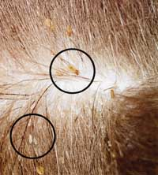
Kültakarón keresztül terjedő betegségek
Ízeltlábú fertőzések
Pediculosis

Slide 37
Kültakarón keresztül terjedő betegségek
Ízeltlábú fertőzések
Scabies
Alacsony higiénés szinten élők betegsége
Zárt közösségekben gyakori az előfordulása
Fertőzés forrása: scabieses beteg, de lehetnek állatok is (ló, kutya)
Terjedés módja: közvetlen kontaktus, de lehet közvetett is (használati tárgyak-ágynemű, ruha)
Li.: első infekciónál: 2-6 hét; reinfekció: 1-4 nap
Tünet: viszkető érzés (ujjak között, csukló-, könyökhajlat) dermatitis
Nem bejelentendő, beteget nem kell elkülöníteni, de gyógyulásig a közvetlen kontaktust kerülni kell
Laboratóriumvizsgálat nem szükséges
Megelőzés:
  Fertőzöttek kiszűrésével, megfelelő személyi higiéne betartásával
Notes:
Viszkető érzés éjszakánként

Slide 38
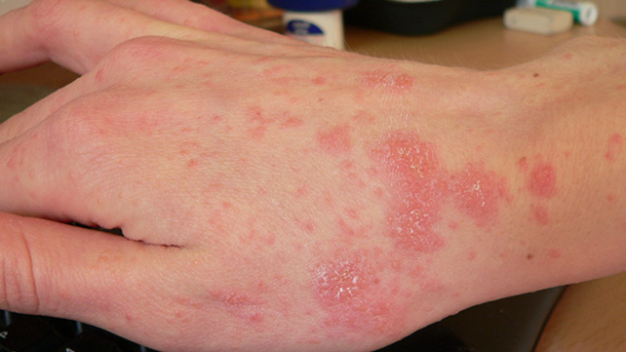
Kültakarón keresztül terjedő betegségek
Ízeltlábú fertőzések
Scabies

Slide 39
Köszönöm a figyelmet!

